Slide 1
201901766_이형섭_과제05
▶ 과제05_01 : p65 에 나오는 문제를 손으로 직접 풀고 사진 찍어서 과제 ppt 에 첨부할 것.
▶ 과제05_02 : p66 강의노트에 나오는 matlab 코드를 수행하고 코드 및 결과에 대해 최대한 자세히 설명할 것.
( p39 에서의 rref 사용시의 차이점, matrix B의 형태 및 matlab det 함수 등에 대한 설명이 포함되야 함.)
▶ 과제05_03 : p69 p70 의 내용을 손으로 정리하고 사진 찍어서 과제 ppt 에 첨부할 것.

Slide 2
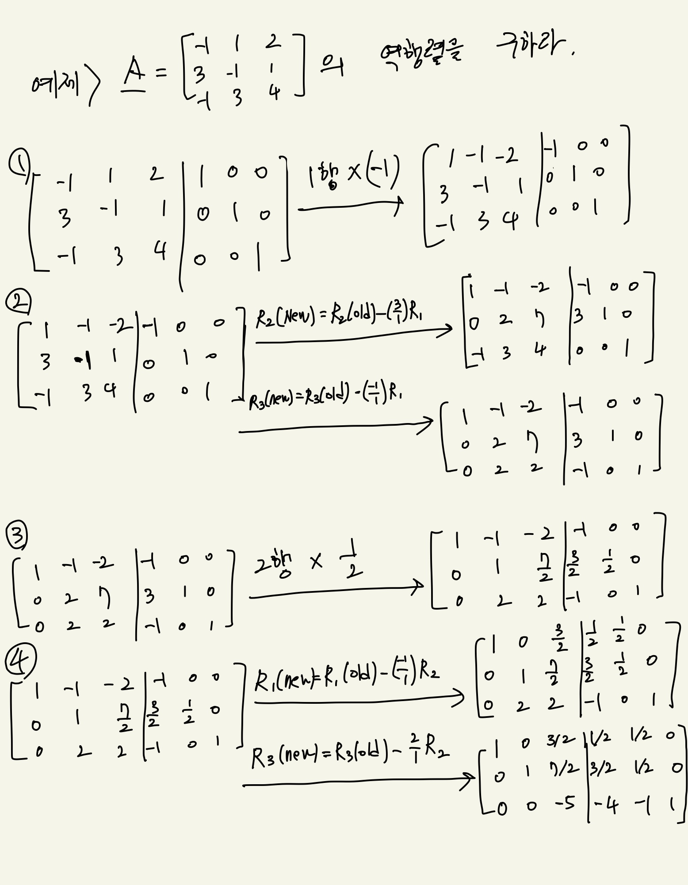
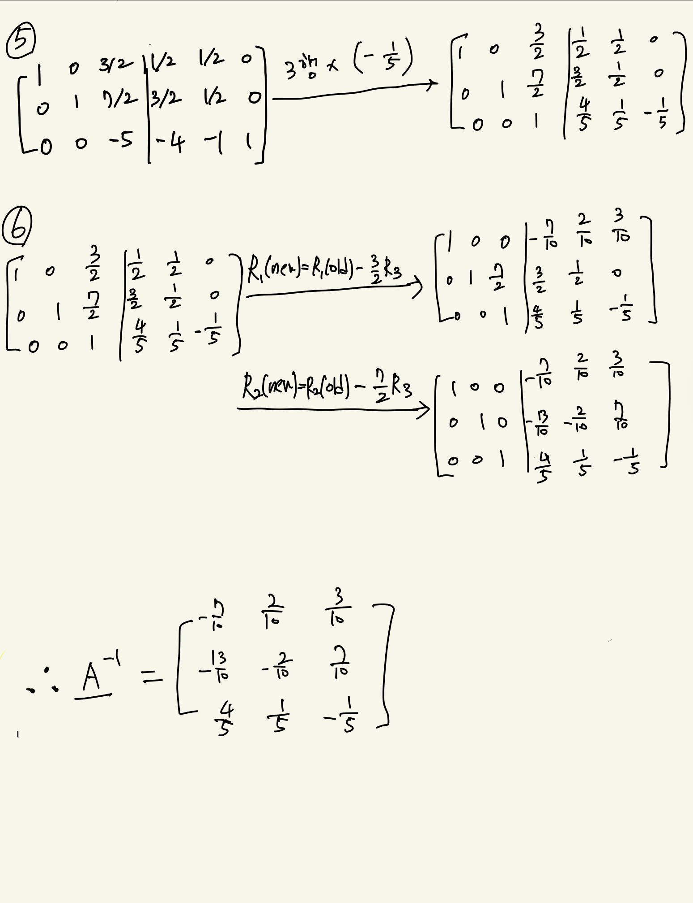
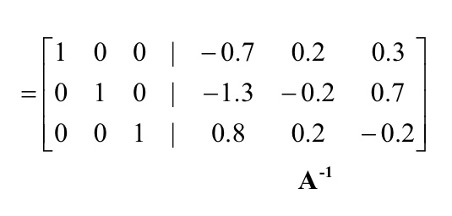
:: 과제05_01 ::

Slide 3
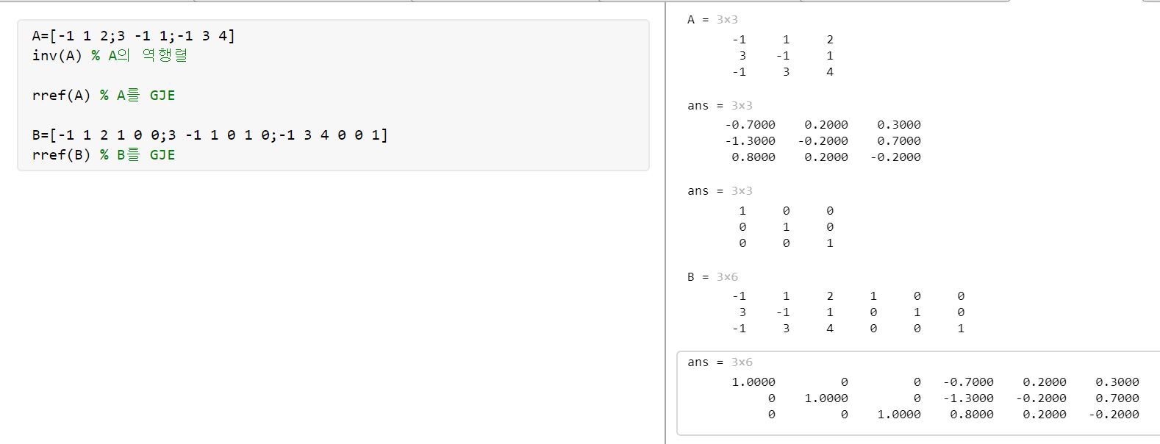
:: 과제05_02_결과화면 ::

Slide 4
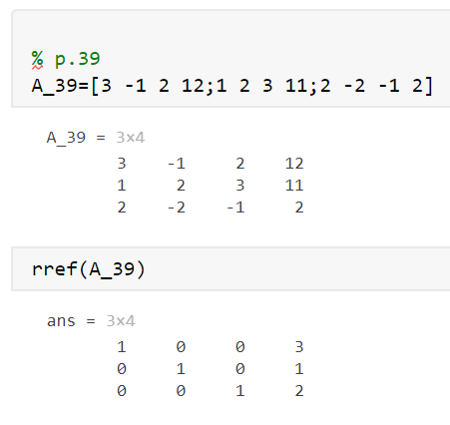
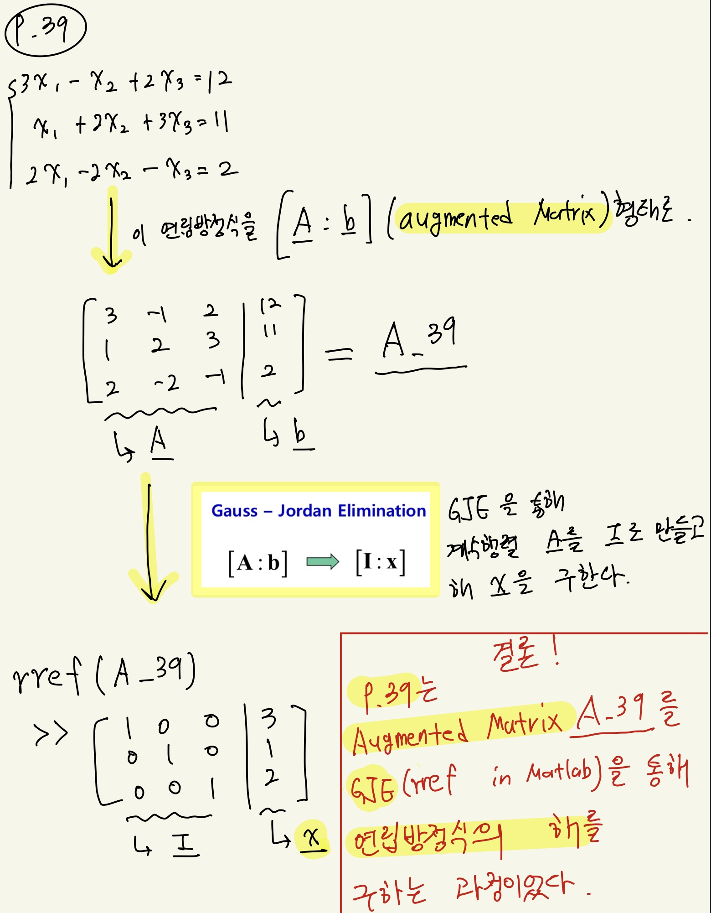
:: 과제05_02_자세한설명 :: <p.39에 대한 설명>
% 여기서의 행렬 A_39는 coefficient matrix와 RHS값들이 포함되어 있는 augmented matrix이다.
% coefficient matrix : 3*3 에 RHS vector 3*1를 합친다
% ===> 행렬 A_39는 3*4인 augmented matrix가 되었다.
% 따라서 rref라는 matlab함수를 통해 Gauss-Jordan Elimination을 하면
% 위의 결과화면과 같이 Identity matrix와 방정식의 해를 구할 수 있다.
% 결론 : p.39는 augmented matrix에 rref(GLE)를 통해 연립방정식의 해를 구할 수 있다.

Slide 5
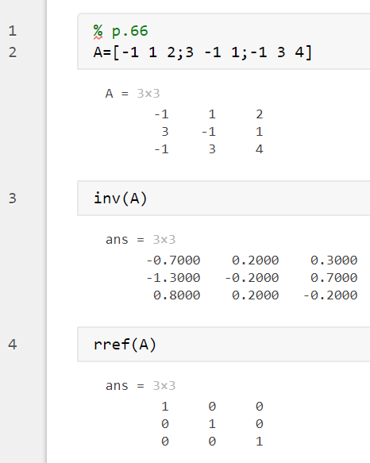
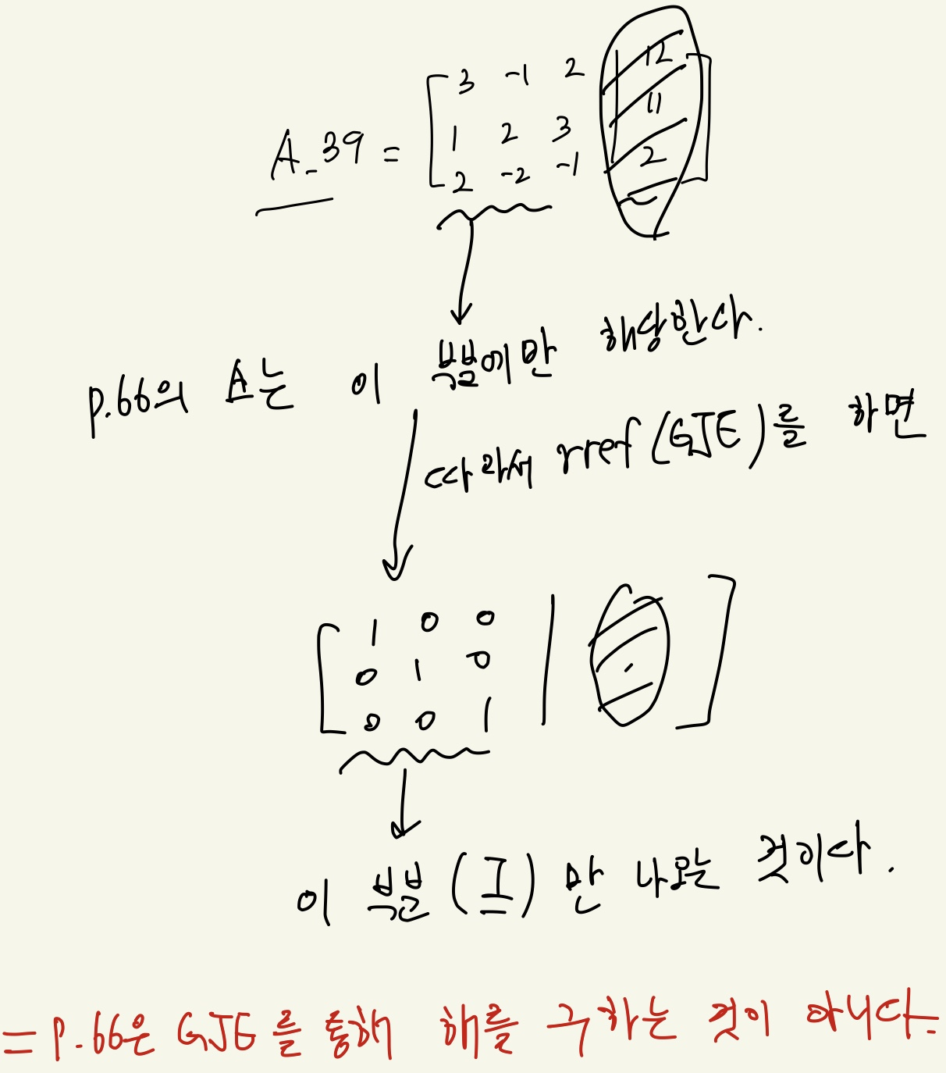
:: 과제05_02_자세한설명 :: <p.66에 대한 설명_1>
% p.66
A=[-1 1 2;3 -1 1;-1 3 4]
% p.66의 행렬 A는 행렬 A_39와 같은 Augmented matrix가 아니다.
% 행렬 A는 n*n 크기를 가진 정방행렬이다.
inv(A)
% 이 코드를 작성한 의도 :
% 나중에 행렬 B로 GLE(rref) 통해 역행렬을 구한 것과 똑같은지 눈으로 직접 비교하기 위해 출력하는 것이다
rref(A)
% p.39에서의 rref(A_39)는 연립방정식의 해를 구할 수 있었지만
% 여기서는 Identity matrix만 나오는 이유?
% 행렬 A는 A_39와 같이 augmented matrix가 아니다.
% 따라서 GLE (rref)를 했을 때 방정식의 해가 나오는 것이 아니라
% Indentity matrix만 나오는 것이다. (그림참고)

Slide 6
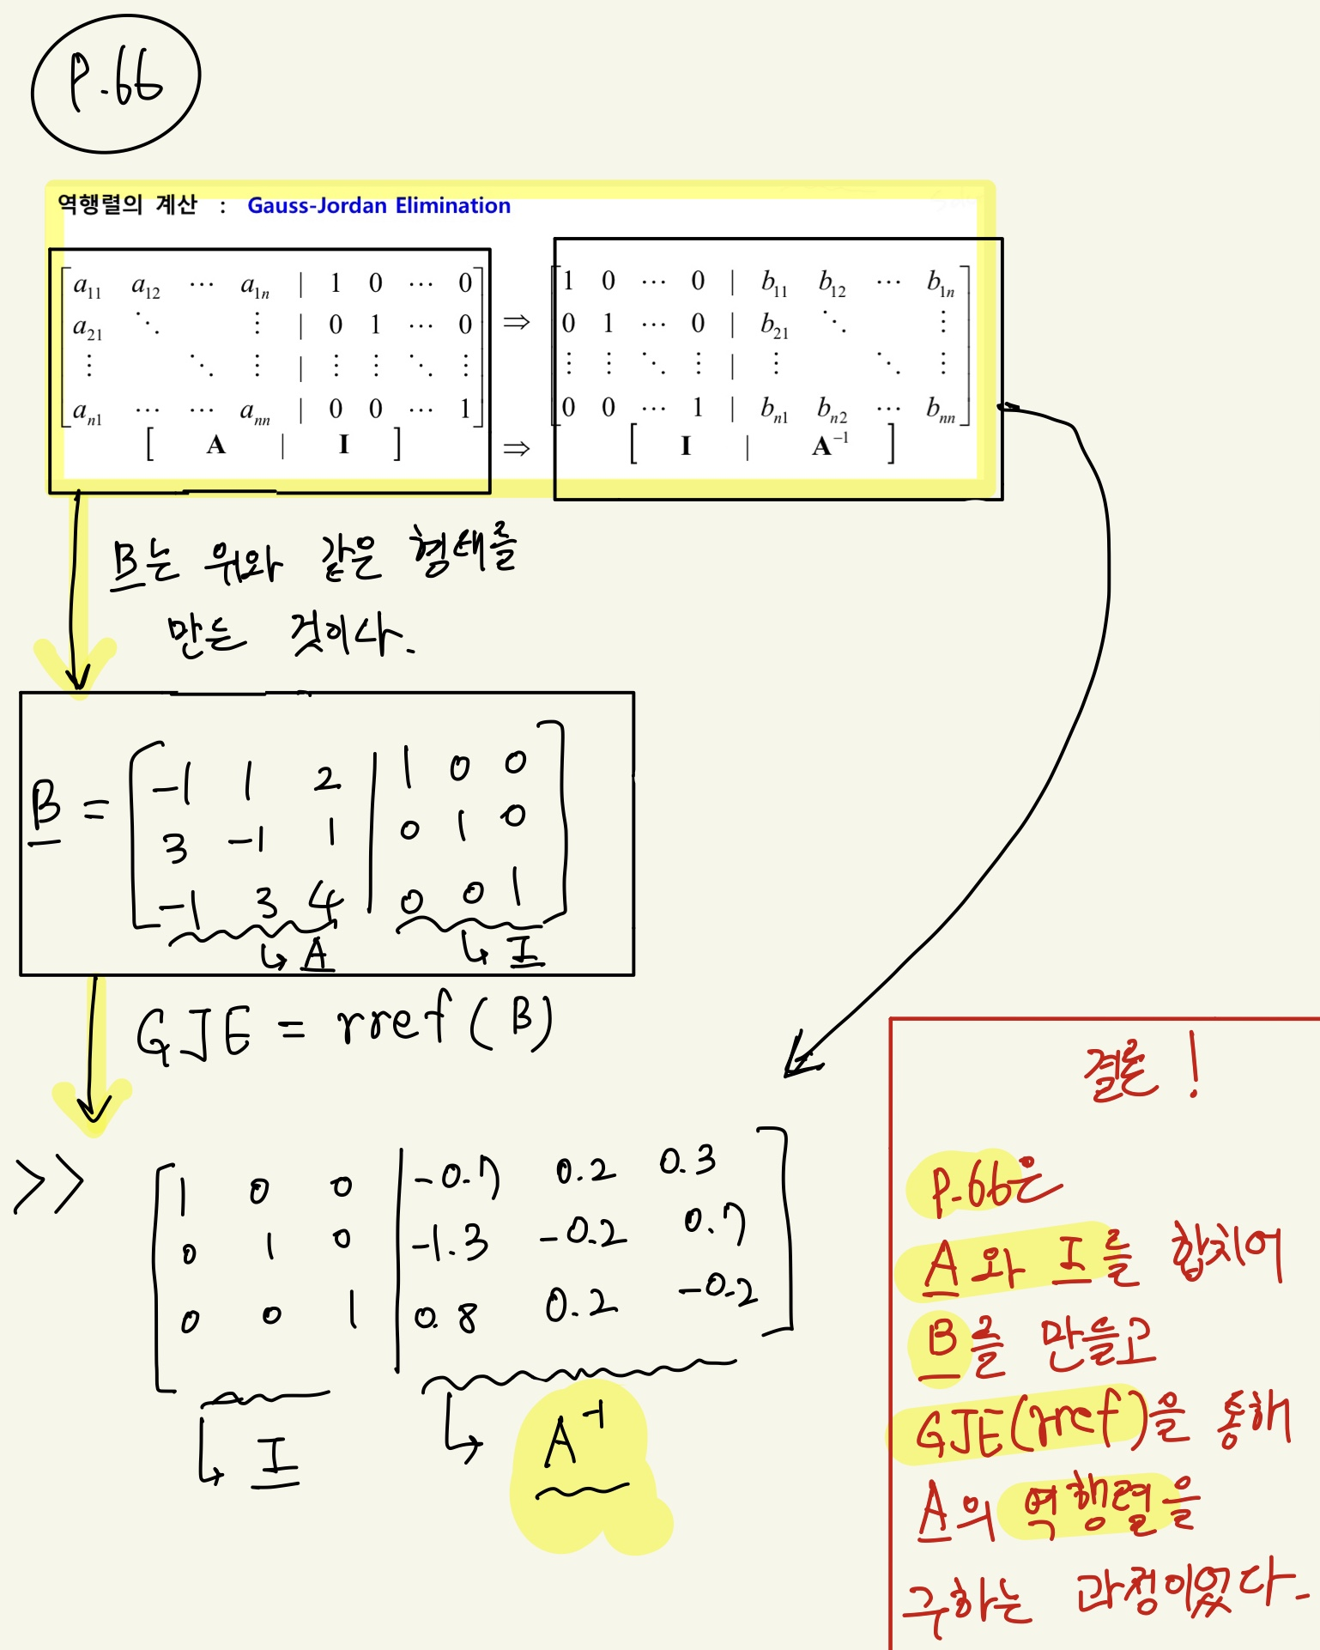
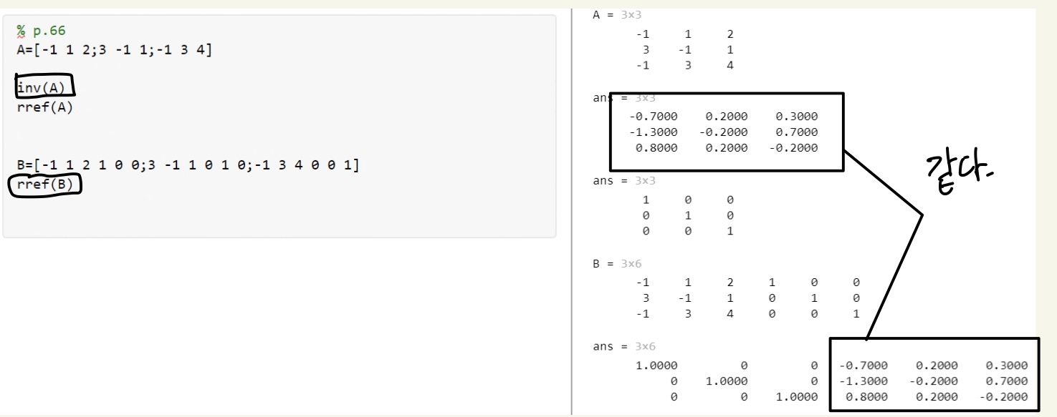
:: 과제05_02_자세한설명 :: <p.66에 대한 설명_2>
그렇다면 p.66에서 GJE(rref)를 통해 연립방정식의 해가 아닌 무엇을 얻고자 하는 것일까?
그림과 같이
정방행렬 A와 Identity matrix를 합치어 만든
행렬 B에 GJE (rref)를 했을 때,
행렬 A는 단위행렬이 되고 Identity matrix는 행렬 A의 역행렬이 되었음을 알 수 있다.

Slide 7
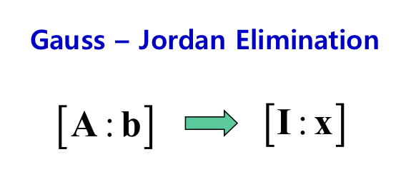
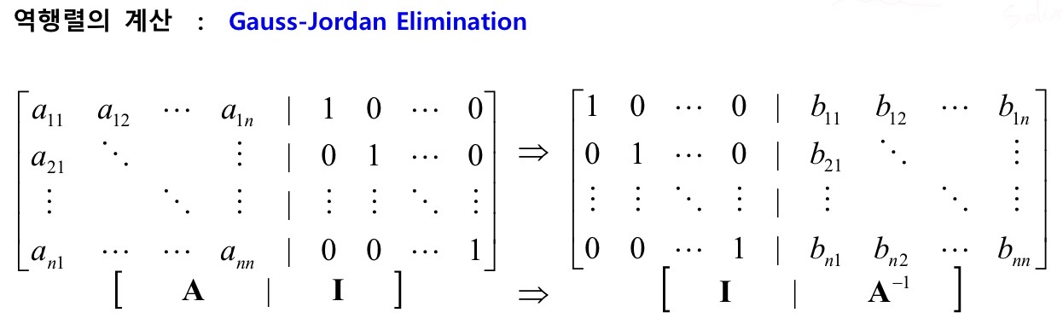
:: 과제05_02_요약정리 ::
▶ p.39
Augmented Matrix에 대하여 GJE(rref)를 통해 연립방정식의 해를 구할 수 있다.
▶ p.66
N*N 정방행렬 A와 Identity matrix를 합친 행렬B에 대하여 GJE(rref)를 통해 행렬 A의 역행렬을 구할 수 있다

Slide 8
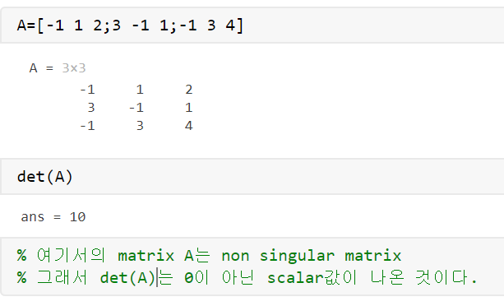
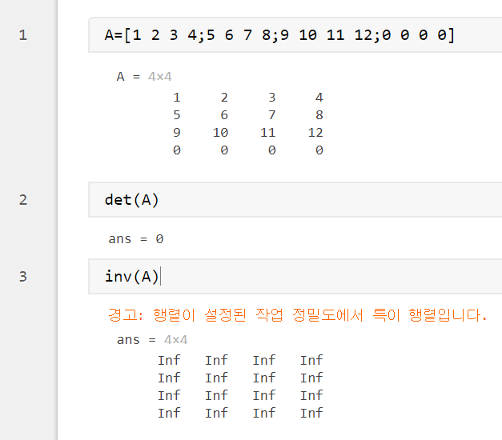
:: 과제05_02_det()함수1 ::
Matlab에서 det() 함수는 행렬식(Determinant)을 구해주는 함수이다.
과제05_2에서 행렬 A에 대한 determinant를 구하면
det(A)
>> 10 이 나온다.
우선 , 앞에서 확인했다시피 행렬 A는 역행렬이 존재하는 non-singular matrix이다.
Non-singular matrix의 경우 (행렬식)~=0 이기 때문에
det(A)는 10이 나온 것이다. (그림참고)
만약 A가 singular matrix였다면
det(A)는 0이 나올 것이고,
역행렬은 존재하지 않을 것이다. (그림참고)

Slide 9
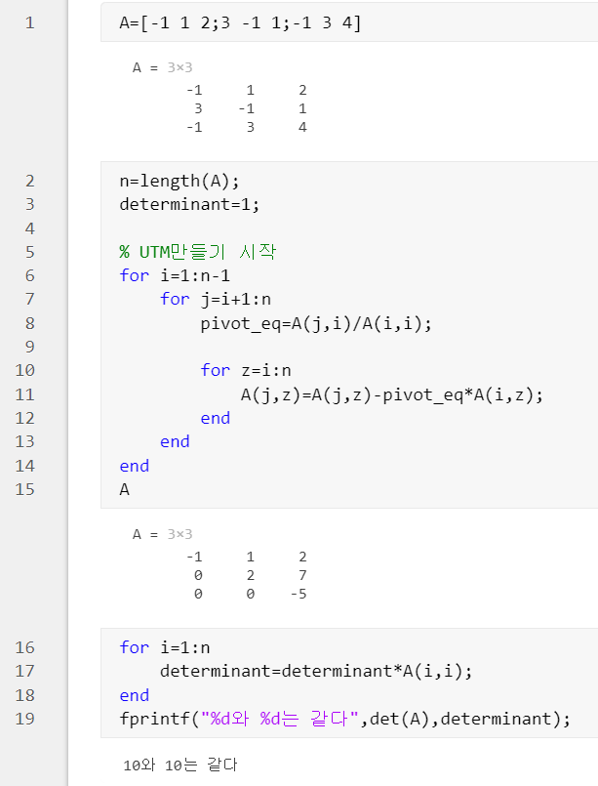
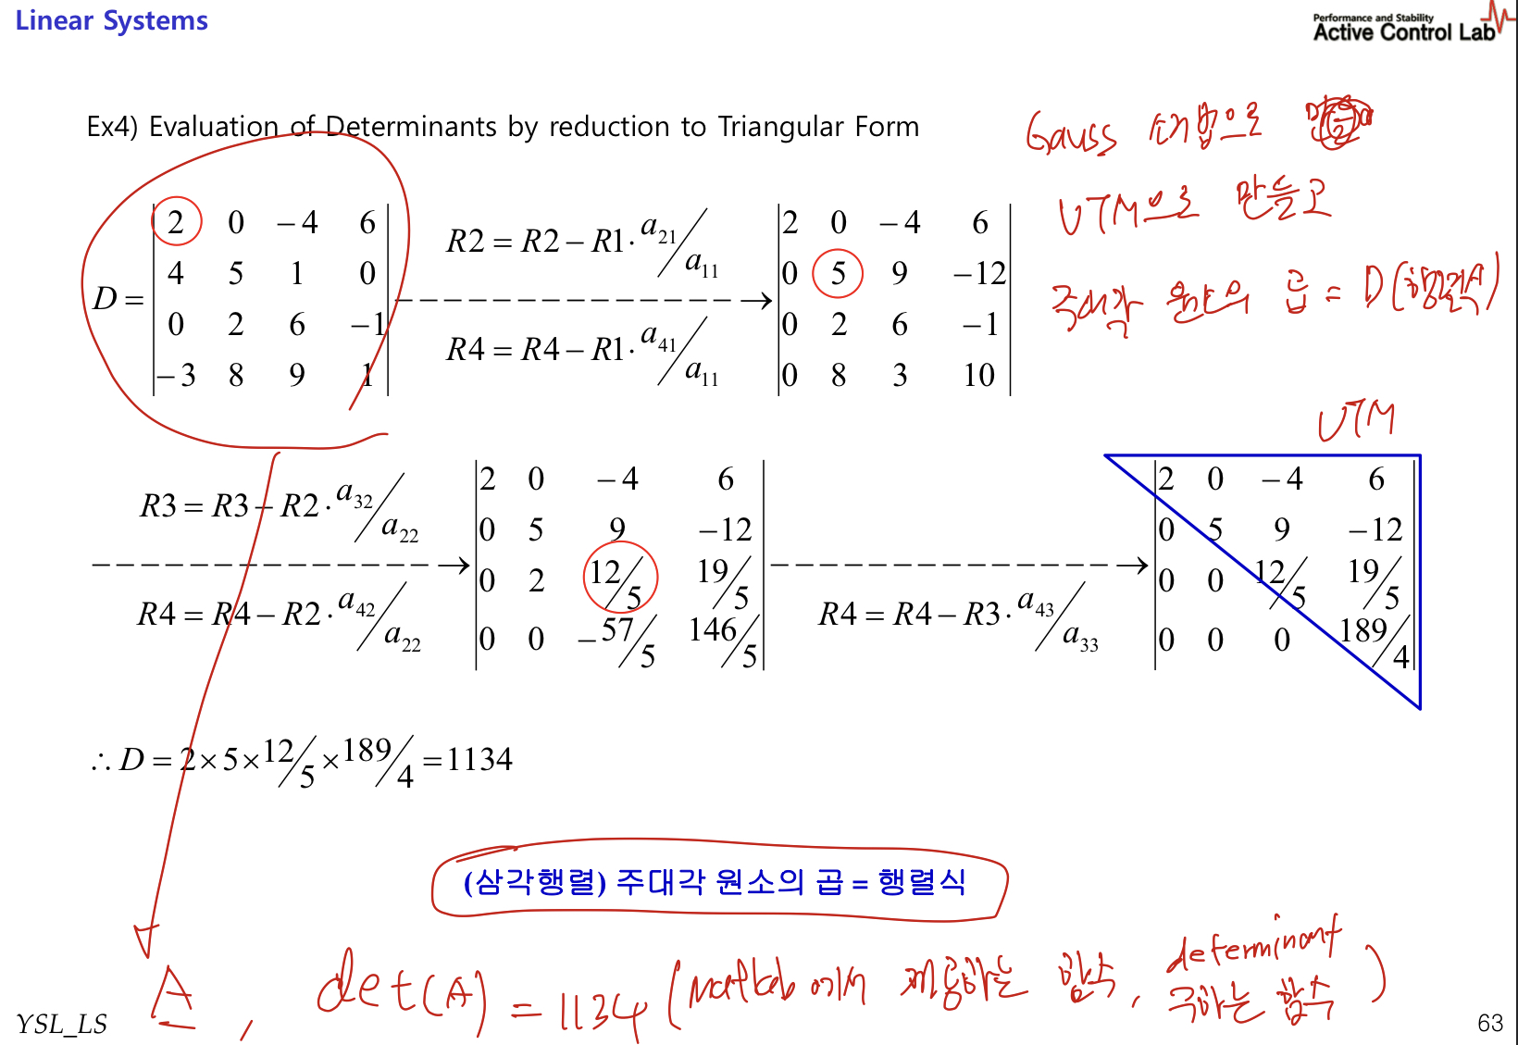

:: 과제05_02_det()함수2 ::
따라서 matlab에서 가우스 소거법을 통해
UTM을 만들어 main diagonal 원소들을 모두 곱하여
행렬식을 구할 수 있었다.
또한 행렬식은
Non-singular matrix를
가우스 소거법을 통해 UTM을 만든 후에
Main diagonal 원소들을 모두 곱한 값과 같다.

Slide 10
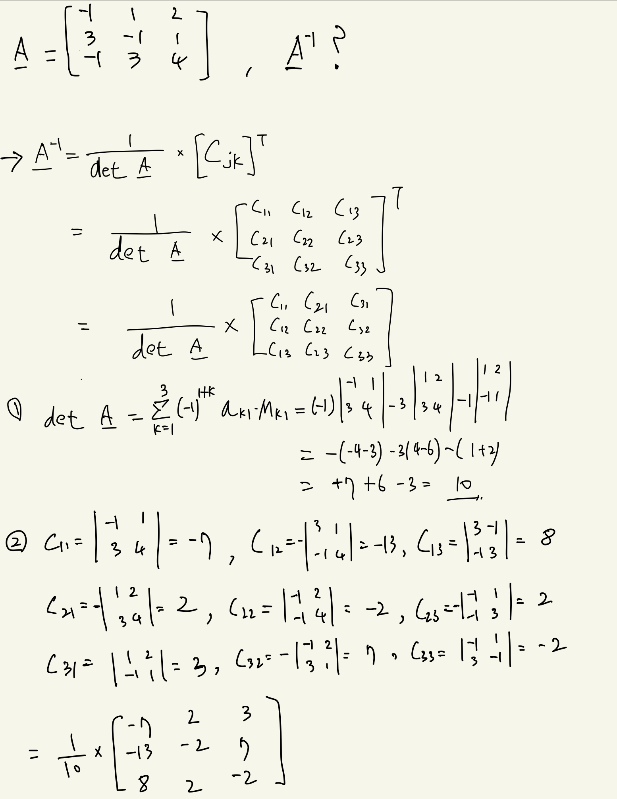
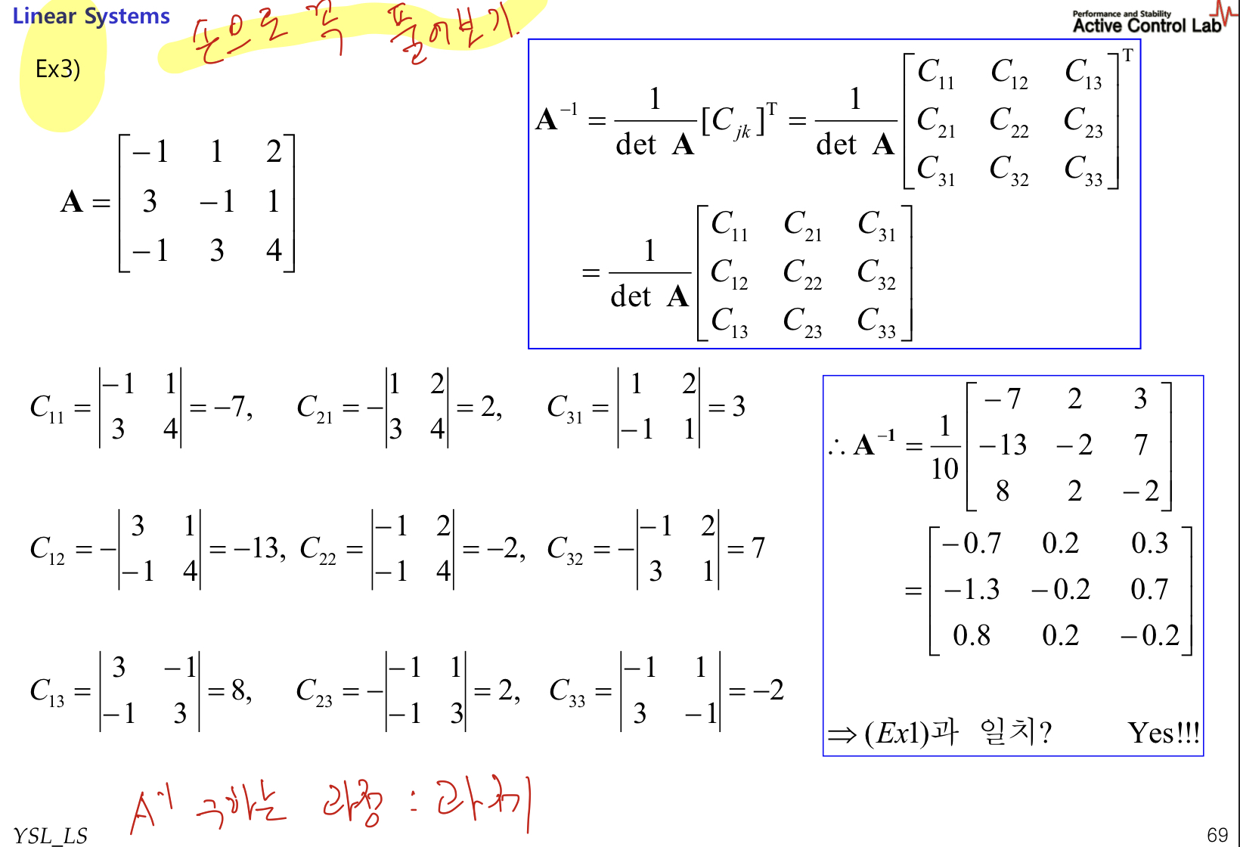
:: 과제05_03_p69 ::

Slide 11
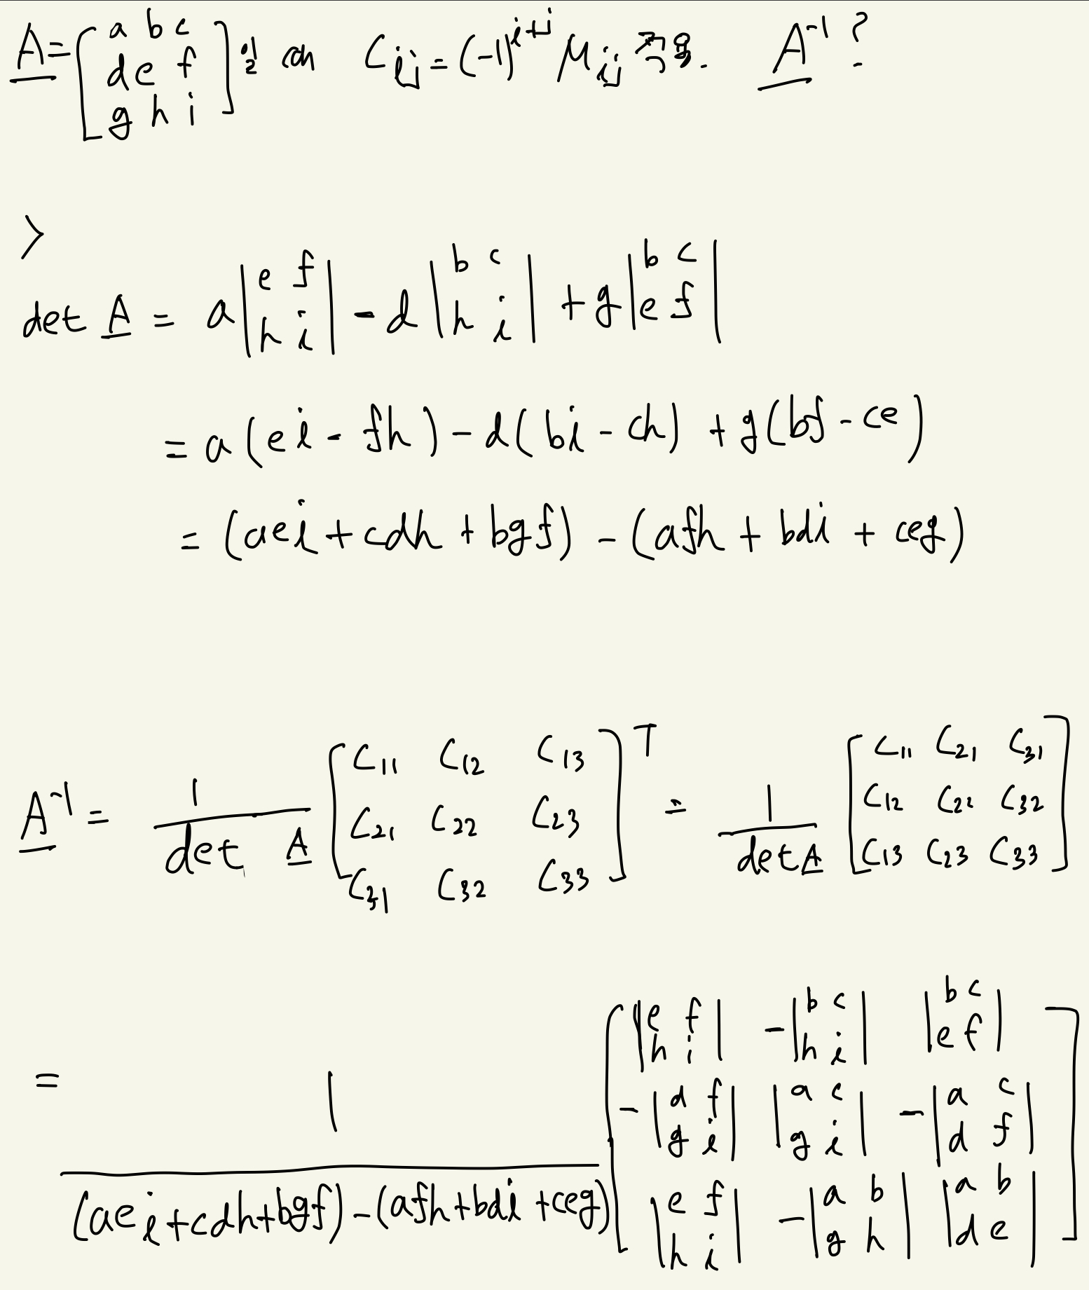
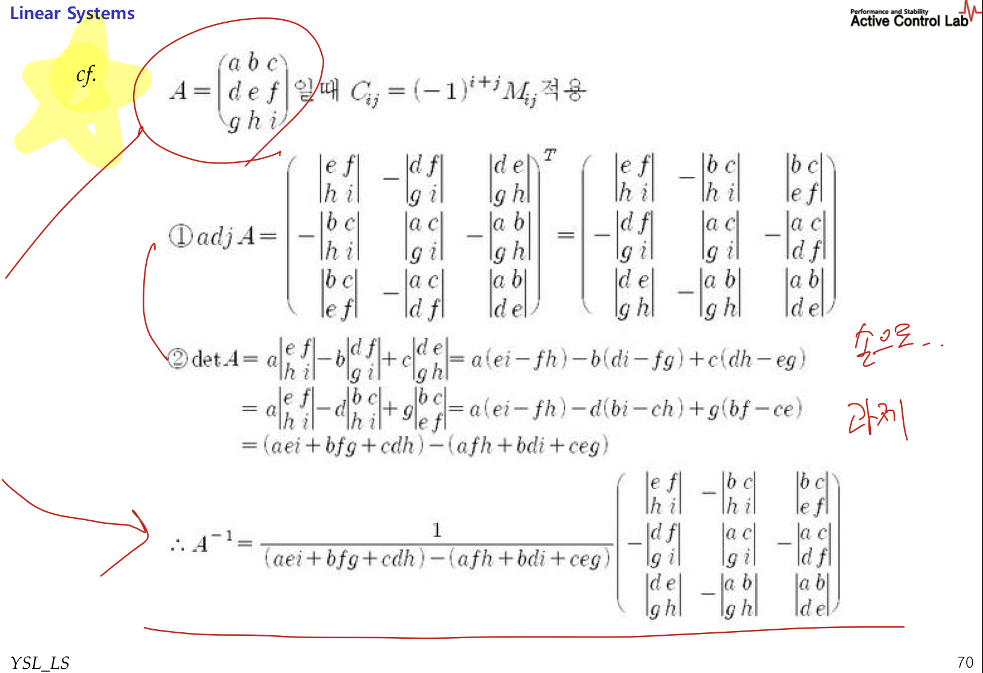
:: 과제05_03_p70 ::

